Slide 1


2026년 2학기
로보틱스시뮬레이션
실습 과제 2
Toy2Box 모방학습: 파지 품질이 낮은 시범을 걸러내면 나아지는가
9조: 윤다빈, 이두현, 이소연

Slide 2
CONTENTS
01
Problem Formulation & Research Hypothesis
02
Experimental Design
03
Performance Evaluation & Analysis
04
Future Directions

Slide 3
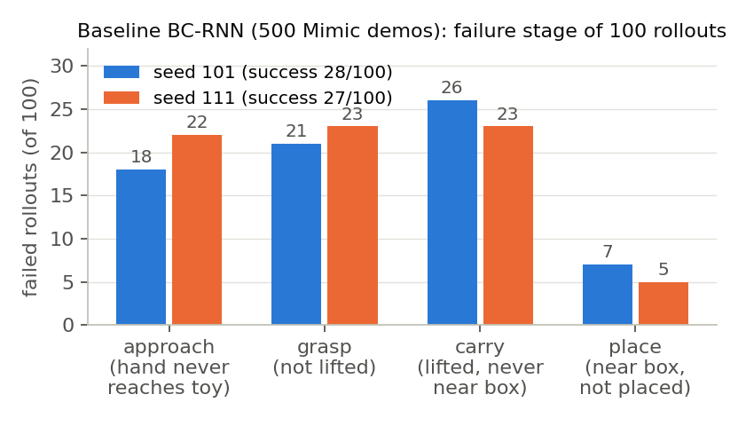
01
Problem Formulation & Research Hypothesis
Baseline 구성과 성공률
Baseline 구성
데이터: 키보드 시범 20개 → 자동 주석 16개 → Mimic 생성 501개
학습: BC-RNN, 2000 epoch × 100 step, batch 100, seed 101·111
평가: seed 42, 100회, horizon 800. 공식 play.py와 20 env 병렬 평가 병행
성공률: 공식 19 % / 27 % (23.0 ± 4.0), 20 env 28 % / 27 % (27.5 ± 0.5)
실패 단계: 접근 28 %, 파지 30 %, 운반 34 %, 배치 8 %
파지·운반 실패가 전체 실패의 64 %
실패 단계 분류 기준: 손–장난감 최소 거리 8 cm, 장난감 상승 5 cm, 상자까지 거리 15 cm. 20 env 평가, 두 seed × 100회.

Slide 4
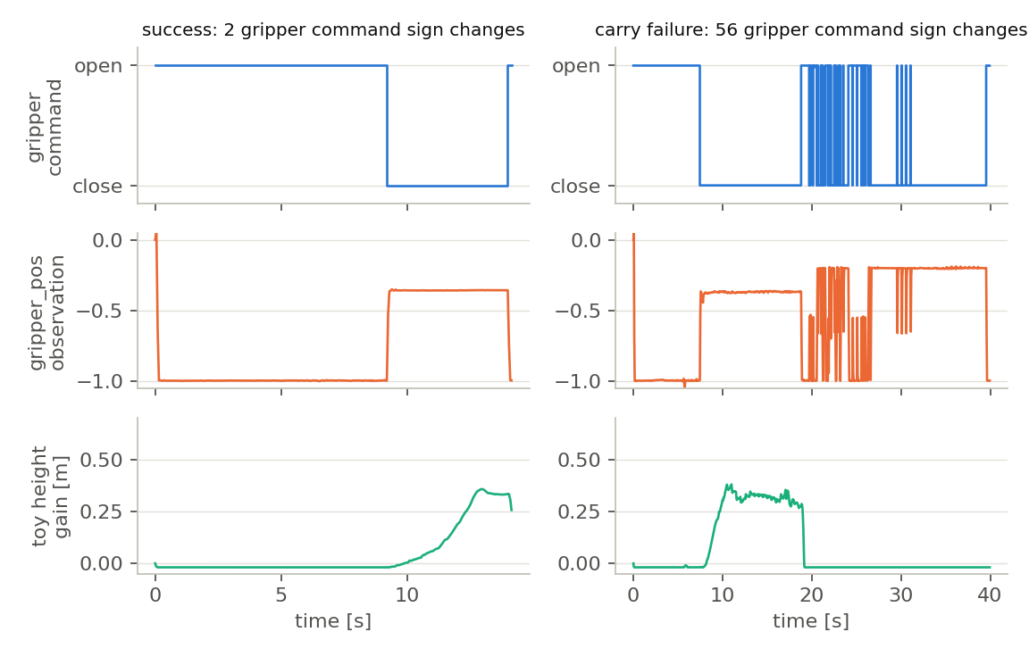
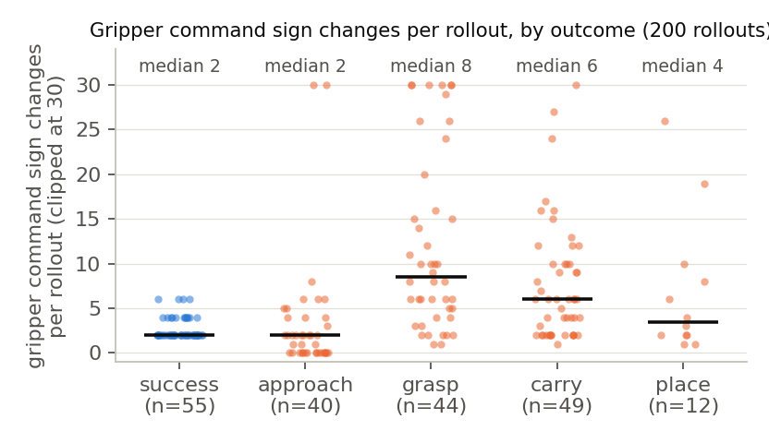
01
Problem Formulation & Research Hypothesis
실패 rollout의 공통점: 그리퍼 여닫기 반복
관찰
성공: 닫기 1회, 열기 1회 (전환 2회)
파지 실패: 전환 중앙값 8회, 운반 실패: 6회
파지·운반 실패의 74 %가 4회 이상
장난감을 놓친 구간 (파지 시도 중, 낙하 후)에 집중
운반 중에 놓는 경우는 드묾. 멈춰 있는 rollout은 없음
질문: 이 반복은 학습 데이터의 어떤 특성에서 오는가
왼쪽: rollout당 그리퍼 열기·닫기 전환 횟수 (두 seed 합산 200회). 오른쪽: 성공 rollout과 운반 실패 rollout의 그리퍼 명령, gripper_pos 관측, 장난감 높이.

Slide 5
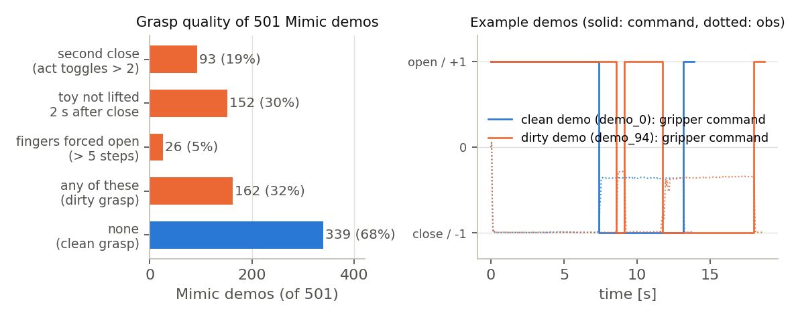
01
Problem Formulation & Research Hypothesis
학습 데이터 진단과 가설
생성 시범의 파지 품질
501개 중 162개 (32 %)가 파지 품질 기준 미충족
닫기 명령 2회 이상 19 %, 첫 그립 뒤 2초 내 미상승 30 %, 손가락 밀림 5 %
사람 시범 20개 중 6개에 재파지. Mimic이 그 구간을 그대로 복제
가설: 파지 품질이 낮은 시범이 그리퍼 여닫기 반복을 가르친다
예상: 품질 높은 시범만 학습하면 전환 횟수와 파지·운반 실패가 줄고 성공률이 오른다
파지 품질 기준: 닫기 명령 1회, 첫 그립 뒤 2초(40 step) 안에 2 cm 이상 상승, 닫은 상태에서 gripper_pos < −0.75인 step 5개 이하. gripper_pos: 열림 −0.99, 잡았을 때 −0.2 ~ −0.4.

Slide 6
02
Experimental Design
실험 설계: 파지 품질만 다른 두 데이터셋
구분 | clean162 | dirty162 | (참고) baseline
시범 | 기준 충족 339개 중 무작위 162개 | 기준 미충족 162개 전부 | 501개 전부
총 step (평균) | 72,148 (445) | 92,888 (573) | 235,936 (471)
학습 | BC-RNN, 2000 epoch × 100 step, batch 100 | 동일 | 동일
seed | 101, 111 | 101, 111 | 101, 111
평가 | seed 42, 100회, horizon 800, 20 env 병렬 | 동일 | 동일 + 공식 play.py
통제와 판정 기준
바꾼 것: 시범의 파지 품질 하나. 개수, 학습량, 평가 조건은 동일
통제하지 못한 것: 총 step 수 (dirty가 재파지 구간만큼 평균 128 step 김)
판정 기준 (결과 보기 전에 정함): clean이 10 %p 이상 높고 전환 횟수와 파지·운반 실패가 함께 줄면 가설 지지. 성공률만 오르면 다른 원인
지표: 실패 단계, 전환 횟수, 첫 그립 후 상승, 재파지 성공률

Slide 7
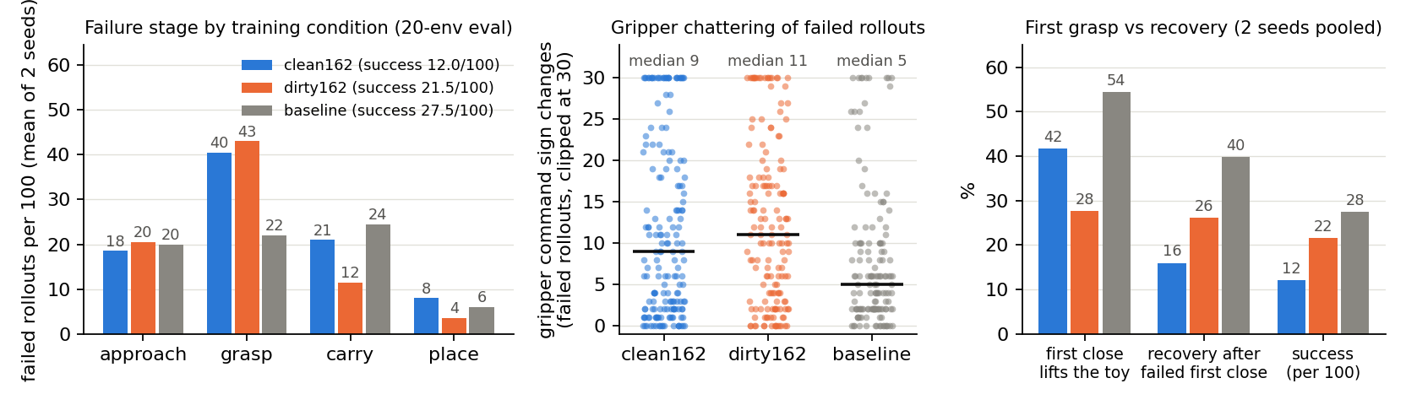
03
Performance Evaluation & Analysis
평가 결과: clean162 vs dirty162
비교
성공률: clean 12.0 → dirty 21.5 (−9.5 %p, p = 0.01). 두 seed 모두 dirty가 높음
판정 기준 미충족, 가설 기각
전환 횟수: clean에서도 줄지 않음 (11회 vs 15회, baseline 8회)
첫 그립 후 상승: clean 42 %, dirty 28 %. 지저분한 시범의 낮은 정밀도가 정책에 그대로 옮겨감
재파지 성공률: clean 16 %, dirty 26 %, baseline 40 %
재파지 후 성공: clean 4/24, dirty 17/43
조건 | seed 101 / 111 | 평균 ± 표준편차 | 첫 그립 후 상승 | 재파지 성공률 | 재파지 후 성공 / 전체 성공 | 전환 횟수 (파지 실패)
clean162 | 13 / 11 | 12.0 ± 1.0 % | 42 % | 16 % | 4 / 24 | 11
dirty162 | 20 / 23 | 21.5 ± 1.5 % | 28 % | 26 % | 17 / 43 | 15
baseline 501 | 28 / 27 | 27.5 ± 0.5 % | 54 % | 40 % | 12 / 55 | 8
20 env 평가, seed 42, 조건당 두 seed × 100회 (표준편차는 두 seed 값). 첫 그립 후 상승: 첫 그립 뒤 2초 안에 장난감이 2 cm 이상 들린 비율. 재파지 성공률: 첫 그립에 실패한 뒤 다시 잡아 들어 올린 비율. 재파지 후 성공: 전체 성공 중 재파지를 거친 건수. 전환 횟수: 파지 실패 rollout의 그리퍼 여닫기 횟수 중앙값.

Slide 8
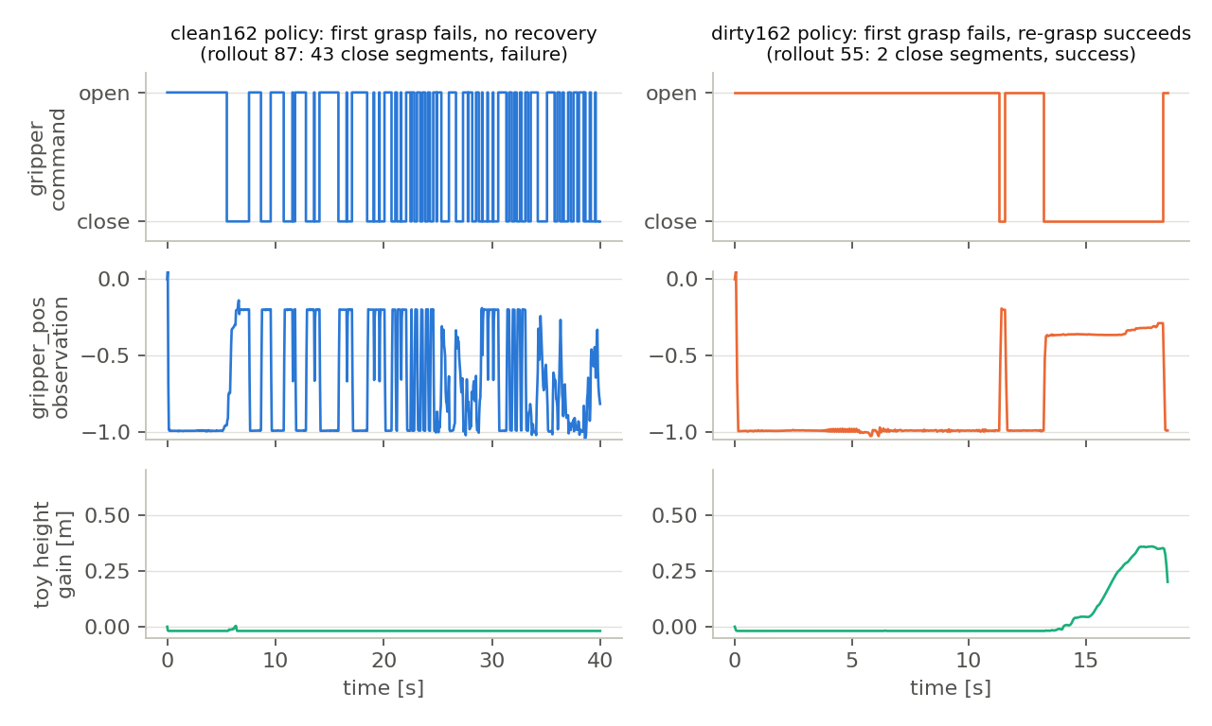
03
Performance Evaluation & Analysis
첫 그립 실패 후의 행동: 여닫기 반복과 재파지
해석
두 정책 모두 첫 그립이 실패하는 상태를 겪음 (첫 그립 후 상승 42 % / 28 %)
clean162: 열고 닫기를 반복하며 손가락이 물체에 닿았다 떨어짐. 들어 올리지 못함
dirty162: 열었다가 다시 닫아 들어 올림
차이의 원인: 시범에 '첫 그립 실패 후' 상태가 있는가. dirty 시범의 재파지 구간이 그 상태에서의 행동을 가르침
여닫기 반복은 지저분한 시범의 모방이 아니라, 시범에 없는 상태에서 나오는 행동
첫 그립이 실패한 rollout 예시 (20 env 평가, seed 101 정책). 왼쪽 clean162: 닫기 43회, 상승 없음. 오른쪽 dirty162: 다시 닫은 뒤 상승, 성공.

Slide 9
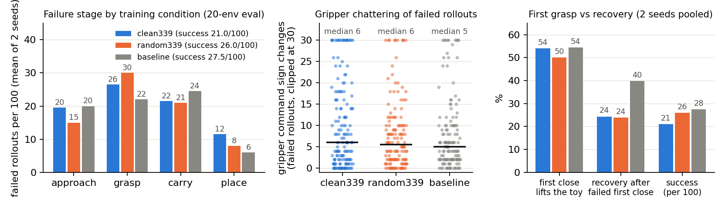
03
Performance Evaluation & Analysis
후속 실험: 시범 339개에서 다시 확인 (clean339 vs random339)
비교
구성: clean339 = 기준 충족 339개 전부, random339 = 501개 중 무작위 339개. 학습·평가 조건은 실험 1과 동일
판정 기준 (결과 보기 전에 정함): random ≥ clean이면 품질 선별은 도움이 안 된다고 봄
성공률: clean 21.0 → random 26.0 (−5.0 %p, p = 0.24). 두 seed 모두 random이 높음. 결론 유지
첫 그립 후 상승 54 % vs 50 %, 재파지 성공률 24 % vs 24 %. 실험 1에서 보인 차이는 거의 사라짐
전환 횟수: clean 11회, random 8회. 선별로 줄지 않음
개수 효과: clean 162 → 339개에서 12.0 → 21.0 %. 501개에서 162개를 빼면 clean339 −6.5 %p, random339 −1.5 %p
조건 | seed 101 / 111 | 평균 ± 표준편차 | 첫 그립 후 상승 | 재파지 성공률 | 재파지 후 성공 / 전체 성공 | 전환 횟수 (파지 실패)
clean339 | 21 / 21 | 21.0 ± 0.0 % | 54 % | 24 % | 8 / 42 | 11
random339 | 25 / 27 | 26.0 ± 1.0 % | 50 % | 24 % | 5 / 52 | 8
baseline 501 | 28 / 27 | 27.5 ± 0.5 % | 54 % | 40 % | 12 / 55 | 8
20 env 평가, 조건당 두 seed × 100회. random339: 501개 중 무작위 339개 (기준 미충족 98개 포함). 지표 정의는 앞 장과 같음.

Slide 10
04
Future Directions
결론 및 한계
결론
가설 기각: 깨끗한 시범만 배운 정책이 더 못함 (12.0 vs 21.5 %, 21.0 vs 26.0 %)
여닫기 반복은 첫 그립 실패 후, 시범에 없는 상태에서 나옴. 선별로 줄지 않음
재파지 구간은 162개에서 재파지 성공률을 올림 (16 → 26 %). 339개에서는 차이 없음 (24 vs 24 %)
성공률은 선별보다 시범 개수에 달림 (clean 162 → 339개: 12.0 → 21.0 %, 501개: 27.5 %)
재파지·미끄러짐 구간은 걸러낼 대상이 아님
한계
조건별 시범 수 (162, 339)가 baseline (501)보다 적음
차이가 작음: 9.5 %p (p = 0.01), 5.0 %p (p = 0.24). seed 2개
총 step 수 차이 (평균 573 vs 445)
품질·실패 단계 분류가 임계값 규칙에 의존
공식 play.py와 20 env 평가의 차이 (baseline seed 101: 19 % vs 28 %)
생성 1회 (501개), WSL2 CPU 물리
향후 과제
재파지 시범 추가 수집
생성 시 첫 그립 실패 후 회복한 시범 선별
시범 개수 확대 (1,000개)와 선별의 상호작용
회복 시도와 헛된 여닫기를 구분하는 지표
공식 play.py로 전 조건 재평가, seed 추가

Slide 11
감사합니다

Slide 12
A
Appendix
재현 정보
제출물과 명령
제출 체크포인트: checkpoints/bc_rnn_seed101/model_epoch_2000.pth, checkpoints/bc_rnn_seed111/model_epoch_2000.pth (baseline, 501개 전부, epoch 2000)
평가 명령 (play_command.txt, 강의자료 44쪽 형식): ./isaaclab.sh -p scripts/imitation_learning/robomimic/play.py --task Isaac-Place-Toy2Box-Agibot-Right-Arm-RmpFlow-v0 --checkpoint ./checkpoints/bc_rnn_seed101/model_epoch_2000.pth --num_rollouts 100 --horizon 800 --seed 42 --headless
학습: train_bc_nokit.py (공식 train.py와 같은 코드, Isaac Sim 없이 실행) --dataset datasets/<조건>.hdf5 --seed 101 / 111. bc_rnn_low_dim.json, 2000 epoch × 100 step, batch 100
데이터: toy2box_all.hdf5 (키보드 20개) → annotate_demos.py (16개) → generate_parallel.sh (Mimic 501개, 3 프로세스 × 34 env) → analysis/grasp_quality.py → subset_hdf5.py
평가·진단: eval_multienv.py (20 env), diagnose_failures.py (실패 단계), analysis/regrasp_analysis.py (첫 그립·재파지), analysis/collect_results.py (집계·그림)
저장소: 과목 저장소에 위 스크립트, analysis/, checkpoints/, play_command.txt, README, 분석 노트 추가. 데이터셋·로그 제외

